Slide 1
Computer Network.
Phân loại mạng và phương thức truyền tin
Notes:
Network taxonomy and packet transmission

Slide 2
Mạng truyền thông
Communication networks
Switched networks
end nodes send to one (or more) end nodes
Broadcast networks
End nodes share a common channel (TV, radio…)
Circuit switching
Dedicated circuit per call
(telephone, ISDN)
(physical)
Packet switching
Data sent in discrete portions
(the Internet)
Datagram networks
Each packet switched independently
Virtual circuit networks
Pre-established path
(logical)

Slide 3
Chuyển mạch kín (Circuit switching)
Đường truyền riêng (dedicated) được thiết lập giữa 2 nút đầu cuối thông qua các nút mạng
Mạch vòng cung cấp khả năng/tốc độ cố định cho suốt thời gian kết nối. Phần năng lực không được khai thác – không thể được sử dụng bởi mạch khác
Dữ liệu không bị trễ tại các bộ chuyển mạch (switch)
Notes:
Circuit switching
A dedicated communication path (circuit) is established between the two end nodes through the nodes of the network
A circuit occupies a fixed capacity of each link for the entire lifetime of the connection. Capacity unused by the circuit cannot be used by other circuits
Data is not delayed at the switches

Slide 4
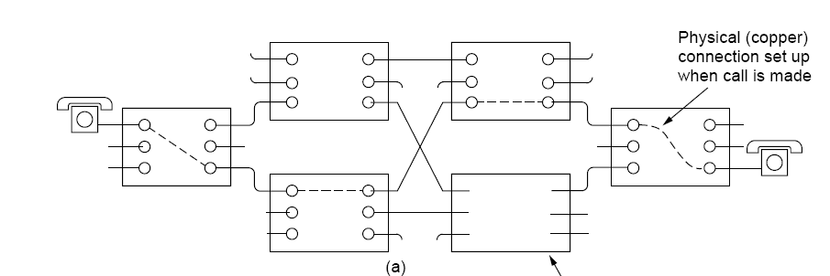
Chuyển mạch kín (Circuit switching)
Quá trình truyền tin
  1. Thiết lập mạch kết nối
  2. Truyền dữ liệu
  3. Ngắt mạch
  1.a. Nếu không thiết lập được: báo lỗi

Slide 5

Nhìn theo thời gian
router
host 1
node 1
node 2
host 2
Delay host 1- node 1
circuit establishment
Processing delay node 1
Delay host 2- host 1
data transmission
DATA
time

Slide 6
Tính toán độ trễ
Tổng = dproc + dprop + dtrans
Trễ do xử lý (processing delay): dproc
Trễ lan truyền (propagation delay): dprop
  Là thời gian cần để truyền bit đầu tiên của gói tin từ nguồn đến đích cuối cùng
  dprop=l/c;
    l - độ dài đường truyền [m]
    c – tốc độ lan truyền [m/s]
Trễ truyền (transmission delay)
  Là thời gian cần để gửi một gói tin qua mạng
  dtrans=P/R
    P – kích thước gói [bits]; R – tốc độ truyền [bps]

Slide 7
Tính toán độ trễ
Analogy with propagation and transmission delay
Toll booths on the highway
toll booth – router
highway between the two tool booths - link
Đoàn xe đi thành nhóm theo thứ tự cố định đi vào đoạn đường cao tốc qua
Imagine a caravan of cars, traveling as a group in a fixed order that is entering the highway segment, crossing the first toll both.
Thời gian cần để xe vào được đường cao tốc tương tự như thời gian trễ để truyền
Thời gian để xe đi hết đoạn đường cao tốc như là thời gian lan truyền
The time required to push out the cars onto the highway by the tollbooth is analogous to the transmission delay in the communication network.
The time taken by the cars to traverse the highway segment is analogous to the propagation delay in the network

Slide 8
Mạng truyền thông
Chuyển mạch gói (Packet switching)
Communication networks
Switched networks
end nodes send to one (or more) end nodes
Broadcast networks
End nodes share a common channel (TV, radio…)
Circuit switching
Dedicated circuit per call
(telephone, ISDN)
Packet switching
Data sent in discrete portions
(the Internet)
Datagram networks
Each packet switched independently
Virtual circuit networks
Pre-established path
Notes:
Communication networks

Slide 9
Chuyển mạch gói
chuyển mạch gói >< chuyển mạch thông điệp
host 1
node 1
node 2
host 2
propagation delay host 1 – node1
message
processing & queuing delay
of packet 1 at node 2
message
time
message
Store-and-Forward
Notes:
Packet switching >< Message switching

Slide 10
Vấn đề chuyển thông điệp
  Kích thước thông điệp=M
  Địa chỉ = A (nói chung A << M)
  Độ trễ để thiết lập truyền thông=s
  Số lượng trạm (hops)=n
  Băng thông của kênh truyền=R [bps]
Cơ chế: store and forward
Message size M
Address info, size A; A should be << M
Setting up a communication delay s
Number of hops m
Channel throughput R [bps]
  transmission delay: m(s+(A+M)/R)
  bad latency: (m-1)(s+(A+M)/R)
  excessive buffer requirements
Latency:
1. The time it takes for a packet to cross a network connection,from sender to receiver.
  Thời gian trễ truyền tin (transmission delay) = n(s+(A+M)/R)
  Độ trễ (thời gian gói tin từ nguồn đến đích): (n-1)(s+(A+M)/R)
  Yêu cầu bộ đệm lớn
from FELDOC
Notes:
Why not message switching ?
Thử tính thời gian trễ khi truyền (1 thành phần transmission delay):
Kích thước gói = A+M
Tốc độ truyền R => thời gian truyền vào mạng là (A+M)/R
Thiết lập kênh: s
Tổng trễ khi truyền tại 1 điểm trung gian: s+(A+M)/R

Slide 11
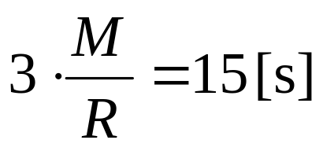
Truyền thông điệp
Ví dụ
node 1
node 2
host 1
host 2
Để đơn giản: bỏ qua thời gian xử lý và thời gian lan truyền trên đường truyền
transmission delay:
M=7.5 Mb
R=1.5 Mbps
Mỗi trạm(hop): lưu 1 message (buffer = M) và chuyển tiếp
Notes:
Message switching
ignore processing and propagation delays
Store complete message (buffer = M) and than forward
Tại sao 15s: M/R: cho 1 hop, có 2 hop trung chuyển => 3 đoạn => tổng là 3*(M/R)

Slide 12
Truyền gói tin >< cả thông điệp
Ví dụ
host 1
node 1
node 2
host 2
Chia thành 5000 gói tin mỗi gói dài 1500 bits
Để đơn giản: bỏ qua thời gian xử lý và thời gian lan truyền trên đường truyền
Store only one packet and then forward it !
1 ms để truyền trên một đoạn
pipelining: các đoạn truyền đồng thời
Thời gian trễ giảm từ 15 s xuống còn 5.002 s
Notes:
1 ms to transmit packet on one link segment
pipelining: each link works in parallel
delay reduced from 15 s to 5.002 s!! (5000 * 1ms + thêm 2ms cho 3 đoạn) – xem hình trang sau: 5002 nhịp chứ không phải 5000

Slide 13
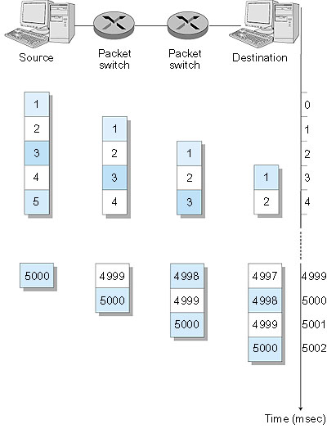
Truyền gói tin >< cả thông điệp
Chi tiết
  transmission delay: (n-1)(s+(A+P)/R) + M/P(s+(A+P)/R)
  latency: (n-1)(A+P)/R
Notes:
transmission delay: (n-1)(s+(A+P)/R) + M/P(s+(A+P)/R)
Chú ý: M+nP thay vì Mn
latency: (n-1)(A+P)/R

Slide 14
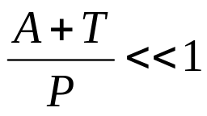
Chuyển mạch gói (Packet switching)
Dữ liệu chia thành gói/packet
Cấu trúc gói tin
header
payload
trailer
time
A
P
T
e2e data flow transmission divided in packets
header + trailer carry control information for switching (the source and the final destination addresses, etc.)
Each packet is transmitted through the network independently from the others. It follows a certain path between the nodes (routers)
Truyền: mỗi gói truyền độc lập, đi theo một tuyến đường nào đó qua các hop trung gian (bộ định tuyến-router)
QUESTION: Where is the control information in circuit switching?
Notes:
Cấu trúc gói: đầu-header A, dữ liệu-payload; đuôi-trailer T
QUESTION: Where is the control information in circuit switching?
chú ý circuit: đã được thiết lập kênh riêng => không cần chia

Slide 15
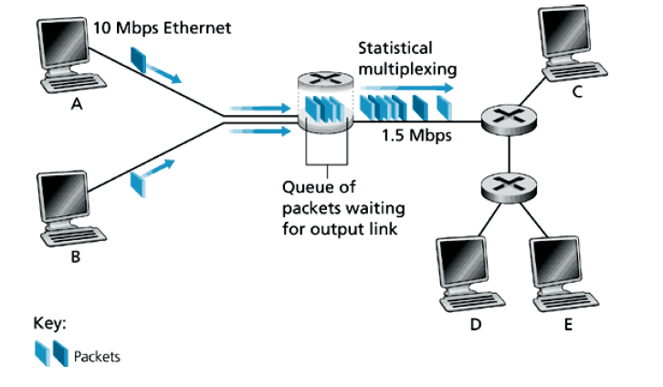
Chuyển mạch gói (Packet switching)
router
router
router

Slide 16
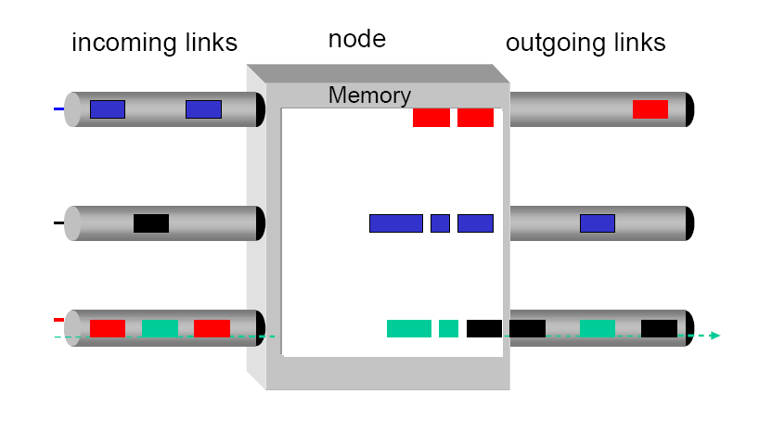
Định tuyến cho gói tin
Là nút trong mạng chuyển mạch gói
Notes:
Inside the packet switching router
Có thể có nhiều đường vào, đường ra
Dựa theo địa chỉ đích, tình trạng… => chọn đường đi tiếp/đường ra phù hợp

Slide 17


Tài nguyên trong chuyển mạch gói
Mỗi gói chờ đến lượt tại hàng đợi ra
Khi đến lượt nó sử dụng toàn bộ giải thông
Tài nguyên sử dụng theo nhu cầu
Tổng tài nguyên có thể lớn
Tắc ngẽn (congestion): có nhiều gói tin chờ kênh truyền tin
Each packet waits for its turn at the output link
On its turn, a packet uses full link bandwidth
Resources used as needed
Aggregate resource demand can exceed amount available
Congestion: packets queue, wait for link use
Notes:
Packet switching: resources

Slide 18
Mạng truyền thông
Communication networks
Switched networks
end nodes send to one (or more) end nodes
Broadcast networks
End nodes share a common channel (TV, radio…)
Circuit switching
Dedicated circuit per call
(telephone, ISDN)
Packet switching
Data sent in discrete portions
(the Internet)
Datagram networks
Each packet switched independently
Virtual circuit networks
Pre-established path
Notes:
Communication networks

Slide 19
Chuyển mạch gói datagram
Mỗi gói (datagram) được chuyển mạch độc lập nhau
Ví dụ: IP network, Internet
Gói chứa đầy đủ địa chỉ đích
Khi nhận được gói, bộ định tuyến dựa vào địa chỉ đích chọn đường đi theo bảng định tuyến
Đường định tuyến có thể thay đổi trong phiên làm việc
Bộ định tuyến không duy trì trạng thái về luồng/tuyến
Notes:
Datagram switching
receiving a packet, a router looks at the packet’s
destination address and searches its current routing
table to determine the next hop

Slide 20
Chuyển mạch gói datagram
Truyền các gói độc lập
  => Các gói có thể đi theo các đường khác nhau
Hệ quả
  Thứ tự các gói nhận được có thể khác với thứ tự truyền
  Mỗi gói có header chứa đầy đủ địa chỉ đích
Notes:
The network nodes process each packet independently
When host A sends several packets to host B over a datagram packet network, the network cannot tell that the packets belong together. In fact, the packets can take different routes
Implications of datagram packet switching:
A sequence of packets can be received in a different order than it was sent
Each packet header must contain the full address of the destination

Slide 21
Chuyển mạch gói datagram
Ví dụ
C
3
out of order
3
B
2
2
1
D
1
1
3
2
3
2
3
2
in order
2
2
1
1
2
2
1
1
3
3
3
1
1
E
A
2
3

Slide 22
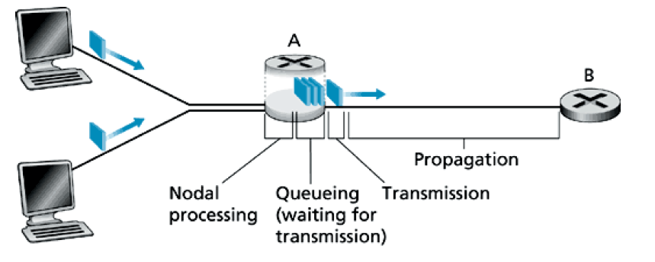
Độ trễ trong mạng chuyển mạch gói
Gói tin sẽ có độ trễ qua từng nút (hop)
Tại mỗi nút, có 4 kiểu trễ
  Trễ do xử lý: kiểm tra lỗi & định tuyến
  Trễ hàng đợi: chờ đến lượt truyền
  Truyền: thời gian gửi gói tin đến đường truyền (tốc độ đường truyền)
  Trễ lan truyền: lan truyền trên đường từ router đến router
Notes:
A packet experiences delay at each hop
4 types of delays at each hop
nodal Processing delay: checks errors & routing
Queuing delay: time waiting for its turn at the output link
Transmission delay: time to pump packet onto a link at a link speed
Propagation delay: router to router propagation

Slide 23

Độ trễ trong mạng chuyển mạch gói
host 1
node 1
node 2
host 2
propagation delay host 1 – node1
transmission delay of packet 1 at host 1
packet 1
processing & queuing delay
of packet 1 at node 2
packet 2
packet 3
packet 1
packet 2
packet 3
packet 1
packet 2
packet 3
time

Slide 24
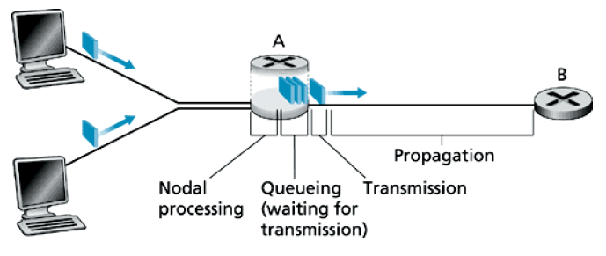
Tính toán
R = link bandwidth (bps)
L = packet length (bits)
λ = average packet arrival rate (pkt/sec)
L λ = average bits arrival rate (b/sec)
Notes:
R = link bandwidth (bps)
L = packet length (bits)
λ = average packet arrival rate (pkt/sec)
L λ = average bits arrival rate (b/sec)

Slide 25
Trễ trên hàng đợi
Gói tin chờ để được gửi xuống đường truyền
Phụ thuộc vào # gói tin đã sẵn sàng trong hàng đợi
Bộ đệm cho hàng đợi:
  Kích thước càng lớn => chứa được nhiều gói
  Nếu đầy: sẽ từ chối (drop) gói tin
Notes:
Queuing delay
A packet is waiting to be transmitted onto the link
Queuing delay depends on # of packets already waiting in the queue
Introduce buffers
The larger the buffer the larger the # of stored packets
If the buffer is full than drop the packet

Slide 26
Mạng truyền thông
Communication networks
Switched networks
end nodes send to one (or more) end nodes
Broadcast networks
End nodes share a common channel (TV, radio…)
Circuit switching
Dedicated circuit per call
(telephone, ISDN)
Packet switching
Data sent in discrete portions
(the Internet)
Datagram networks
Each packet switched independently
Virtual circuit networks
Pre-established path
Notes:
Communication networks

Slide 27
Mạng mạch vòng ảo (Virtual circuit )
Kết hợp mạng mạch kín và chuyển mạch gói
Tất cả gói tin được truyền theo đường định trước
Mạch vòng ảo là mạch trên đó phiên kết nối thiết lập chỉ cho truyền tin
Ví dụ: hệ thống X25, hệ thống ATM (Asynchronous Transfer Mode )
Đặc điểm:
  Đảm bảo được thứ tự gói nhận được
  Tuy nhiên: các gói của các mạch ảo khác nhau có thể bị chèn vào
Notes:
Virtual circuit networks
• However: Packets from different virtual circuits may be interleaved

Slide 28
Chuyển mạch gói – ví dụ
3
C
B
2
1
1
2
1
D
3
3
SVC 1
2
3
1
1
2
2
2
1
3
3
1
E
A
2
3
SVC 2

Slide 29

Thời gian truyền trong chuyển mạch ảo
node 1
host 1
node 2
host 2
Setting virtual connection
Circuit ID
propagation delay host 1 – node1
transmission delay of packet 1 at host 1
packet 1
processing & queuing delay
of packet 1 at node 2
packet 2
packet 3
packet 1
packet 2
packet 3
packet 1
packet 2
packet 3
Notes:
Các thời gian:
setting connection => thiết lập kết nối => connection ID
Thời gian truyền
Thời gian lan truyền trên đường
Thời gian queue, xử lý ở node trung gian

Slide 30
Mạch vòng ảo
Packet Header:
Không cần địa chỉ đích đầy đủ
Chỉ cần ID của đường truyền
Notes:
Virtual circuit networks
Note: Packet headers don’t need to contain the full destination address of the packet - only contain virtual circuit identifier (VCI)

Slide 31
So sánh chuyển mạch gói >< vòng ảo
Ưu điểm của chuyển mạch gói
  Sử dụng đường truyền hiệu quả do sự dồn kênh phân thời gian (statistical multiplexing)
  Cài đặt khá đơn giản
Nhược điểm của chuyển mạch gói
  Tắc ngẽn, dẫn đến trễ và mất gói tin
  Cần xây dựng giao thức để đảm bảo truyền tin ổn định và kiểm sát ngẽ mạch
  Phải truyền cả packet header
Notes:
Advantages of packet switching over circuit switching
the most important advantage of packet-switching over circuit switching
is statistical multiplexing, and therefore efficient bandwidth usage
- simple to implement
Statistical Multiplexing is a technique in which information from multiple logical channels can be transmitted across a single physical channel. Statistical multiplexing dynamically allocates bandwidth only to active input channels, making better use of available bandwidth and allowing more devices to be connected than with other multiplexing techniques. Also referred to as statistical time-division multiplexing or stat mux
http://en.wikipedia.org/wiki/Time-division_multiplexing
Disadvantages of packet switching
- excessive congestion: packet delay and high loss
- protocols needed for reliable data transfer, congestion control
- packet header overhead

Slide 32
Notes:
Nghỉ ☺

Slide 33
So sánh chuyển mạch gói >< vòng ảo
Packet switching allows more users to use network!
1 Mb link
each user:
  100 kbps when “active”
  active 10% of time
circuit-switching:
  10 users: cần đảm bảo kênh với tốc độ đảm bảo
packet switching:
  with 35 users, probability > 10 active less than .0004
Notes:
Packet switching allows more users to use network!
1 Mb link
each user:
100 kbps when “active”
active 10% of time
circuit-switching:
10 users
packet switching:
with 35 users, probability > 10 active less than .0004

Slide 34
The Internet versus ATM
The Internet
data exchange among computers
no strict timing requirements
“smart” end systems (computers)
can adapt, perform control, error recovery
simple inside network, complexity at “the edge”
ATM
evolved from telephony
human conversation:
  strict timing
  reliability requirements
need for guaranteed service
“dumb” end systems
  telephones
    complexity inside network

Slide 35
Chú ý
Băng thông (bandwidth)
  Truyền tin: dải (range) tần số radio: dải tần số radio được dùng trong truyền tin
  Máy tính: khả năng của đường truyền: năng lực đường truyền, đo bằng bps
  Truyền dữ liệu: lượng thông tin lớn nhất (bit/second) có thể được truyền trên kênh
Độ trễ (latency, delay)
  Khoảng thời gian để gói tin đến được đích
  Các thành phần: lan truyền, truyền, xử lý, hàng đợi
where is latency important ?
Example:
internet interactive games
video conferencing
Notes:
Bandwidth:
1. telecommunications: range of radio frequencies: a range of radio frequencies used in radio or telecommunications transmission and reception
2. computing: communications capacity: the capacity of a communications channel, for example, a connection to the Internet, often measured in bits per second
3. a data transmission rate; the maximum amount of information (bits/second) that can be transmitted along a channel
Latency
A synonym for delay, is an expression of how much time it takes for a packet of data to get from one designated point to another (single transaction).

Slide 36
Bandwidth-Latency
Telephone modems
9 600 bps: smaller bandwidth, lower latency
56 000 bps: larger bandwidth, higher latency
more complex modulation techniques require larger processing time
QUESTION:
For downloading large files what is more important 1. larger bandwidth, or 2. smaller latency?

Slide 37
Homework assignment
A server sends 512 Mb of data to a client over a 1 Mbps link. The server sends the data in packets of 8 Mb and after sending a packet awaits to receive an acknowledgement packet of 8 bytes from the client before sending the next packet. If it takes 10 minutes to complete the transfer of data, determine the latency of the link.
Explain the logic behind the phrase:
“You can buy more bandwidth, but you cannot buy less delay.” Exemplify and motivate your answer.
Compare Datagram to the Virtual Circuit Networks with respect to:
  circuit setup; addressing; routing; router failure; Quality of Service;

Slide 38
Homework assignment (cnt’d)
Calculate the total delay to transfer a 10 Mb file from the host 1 to the host 2 (from the beginning until the host 2 receives the last bit of the file) using circuit switching, message switching and datagram switching networks. Datagram size is 65 kb. The following is known:
The distance between the two hosts is 4000 km.
There are 3 routers (nodes) at the same distance in between the hosts.
Propagation speed is 200 000 km/s.
Transmission bandwidth is 100 Kbps.
Node processing delay is 100 ms.
Neglect processing delays in hosts.
Comment on the obtained results.

